Slide 1
第五章
时间序列数据的平稳性检验

Slide 2
本章要点
平稳性的定义
平稳性的检验方法（ADF检验）
伪回归的定义
协整的定义及检验方法（AEG方法）
误差修正模型的含义及表示形式

Slide 3
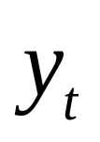
第一节 随机过程和平稳性原理
一、随机过程
一般称依赖于参数时间t的随机变量集合{ }为随机过程。
例如，假设样本观察值y₁，y₂…,y_{t}是来自无穷随机变量序列…y₋₂, y₋₁,y₀ ,y₁ ,y₂ …的一部分，则这个无穷随机序列称为随机过程。

Slide 4
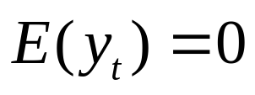
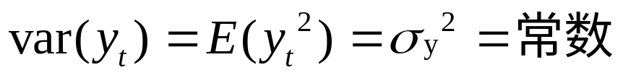
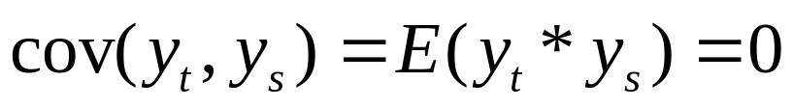
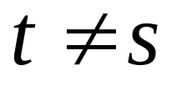
随机过程中有一特殊情况叫白噪音，其定义如下：如果随机过程服从的分布不随时间改变，且
（对所有t）
（对所有t）
（ ）
那么，这一随机过程称为白噪声。

Slide 5
二、平稳性原理
如果一个随机过程的均值和方差在时间过程上都是常数，并且在任何两时期的协方差值仅依赖于该两时期间的距离或滞后，而不依赖于计算这个协方差的实际时间，就称它为平稳的。

Slide 6
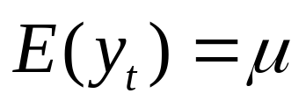
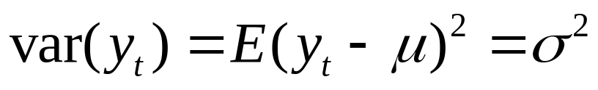
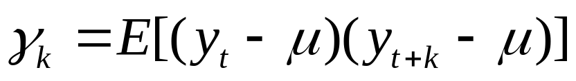
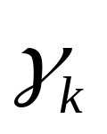
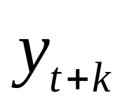
平稳随机过程的性质：
均值 （对所有t）
方差 （对所有t）
协方差 （对所有t）
其中 即滞后k的协方差[或自(身)协方差]， 是 和 ，也就是相隔k期的两值之间的协方差。

Slide 7
三、伪回归现象
将一个随机游走变量（即非平稳数据）对另一个随机游走变量进行回归可能导致荒谬的结果，传统的显著性检验将告知我们变量之间的关系是不存在的。
有时候时间序列的高度相关仅仅是因为二者同时随时间有向上或向下变动的趋势，并没有真正的联系。这种情况就称为“伪回归”（Spurious Regression）。

Slide 8
第二节 平稳性检验的具体方法
一、单位根检验
（一）单位根检验的基本原理
David Dickey和Wayne Fuller的单位根检验（unit root test）即迪基——富勒（DF）检验，是在对数据进行平稳性检验中比较经常用到的一种方法。

Slide 9
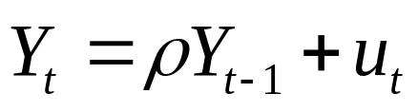
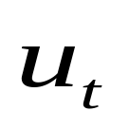
DF检验的基本思想：
从考虑如下模型开始：
（5.1）
其中 即前面提到的白噪音（零均值、恒定方差、非自相关）的随机误差项。

Slide 10
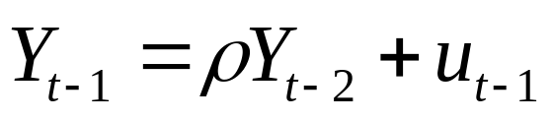
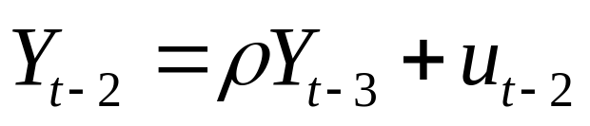
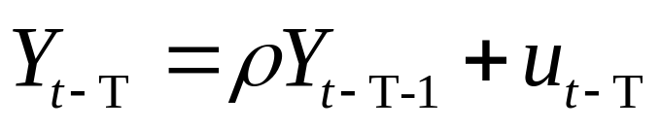
由式(5.1),我们可以得到：
(5.2)
(5.3)
…
(5.4)

Slide 11
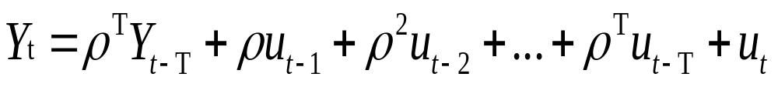
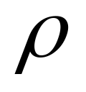
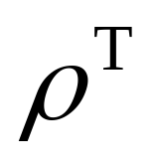
依次将式(5.4)…(5.3)、(5.2)代入相邻的上式，并整理，可得：
（5.5）
根据 值的不同，可以分三种情况考虑：
（1）若 ＜1，则当T→∞时， →0，即对序列的冲击将随着时间的推移其影响逐渐减弱，此时序列是稳定的。

Slide 12
（2）若 ＞1，则当T→∞时， →∞，即对序列的冲击随着时间的推移其影响反而是逐渐增大的，很显然，此时序列是不稳定的。
（3 ）若 =1，则当T→∞时， =1，即对序列的冲击随着时间的推移其影响是不变的，很显然，序列也是不稳定的。

Slide 13
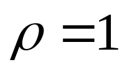
对于式（5.1），DF检验相当于对其系数的显著性检验，所建立的零假设是：H₀ ： 如果拒绝零假设，则称Y_{t}没有单位根，此时Y_{t}是平稳的；如果不能拒绝零假设，我们就说Y_{t}具有单位根，此时Y_{t}被称为随机游走序列（random walk series）是不稳定的。

Slide 14
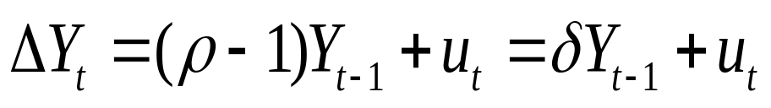
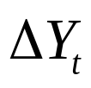

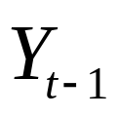

方程（5.1）也可以表达成：
（5.6）
其中 = - ， △是一阶差分运算因子。此时的零假设变为：H₀： =0。注意到如果不能拒绝H₀，则 = 是一个平稳序列，即 一阶差分后是一个平稳序列，此时我们称一阶单整过程（integrated of order 1）序列，记为I (1)。

Slide 15
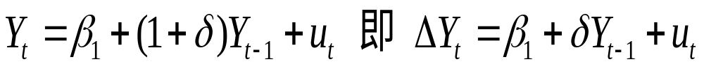
I (1)过程在金融、经济时间序列数据中是最普遍的，而I (0)则表示平稳时间序列。
从理论与应用的角度，DF检验的检验模型有如下的三个：
（5.7）
（5.8）
（5.9）

Slide 16

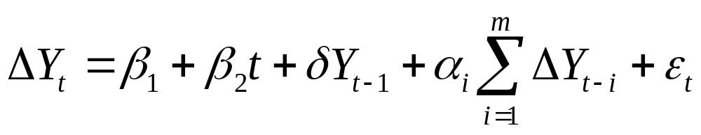
其中t是时间或趋势变量，在每一种形式中，建立的零假设都是：H₀： 或H₀： ，即存在一单位根。（5.7 ）和另外两个回归模型的差别在于是否包含有常数（截距）和趋势项。如果误差项是自相关的，就把（5.9）修改如下：
（5.10）

Slide 17

式（5.10）中增加了 的滞后项，建立在式（5.10）基础上的DF检验又被称为增广的DF检验（augmented Dickey-Fuller，简记ADF）。ADF检验统计量和DF统计量有同样的渐近分布，使用相同的临界值。

Slide 18
（二）ADF检验模型的确定
首先，我们来看如何判断检验模型是否应该包含常数项和时间趋势项。解决这一问题的经验做法是：考察数据图形
其次，我们来看如何判断滞后项数m。在实证中，常用的方法有两种：

Slide 19
（1）渐进t检验。该种方法是首先选择一个较大的m值，然后用t检验确定系数是否显著，如果是显著的，则选择滞后项数为m;如果不显著，则减少m直到对应的系数值是显著的。
（2）信息准则。常用的信息准则有AIC信息准则、SC信息准则，一般而言，我们选择给出了最小信息准则值的m值

Slide 20
二、非平稳性数据的处理
一般是通过差分处理来消除数据的不平稳性。即对时间序列进行差分，然后对差分序列进行回归。对于金融数据做一阶差分后，即由总量数据变为增长率，一般会平稳。但这样会让我们丢失总量数据的长期信息，而这些信息对分析问题来说又是必要的。这就是通常我们所说的时间序列检验的两难问题。

Slide 21

第三节 协整的概念和检验
一、协整的概念和原理
有时虽然两个变量都是随机游走的，但它们的某个线形组合却可能是平稳的。在这种情况下，我们称这两个变量是协整的。
比如：变量X_{t}和Y_{t}是随机游走的，但变量Z_{t}=X_{t}+Y_{t}可能是平稳的。在这种情况下，我们称X_{t}和Y_{t}是协整的，其中 称为协整参数（cointegrating parameter）。

Slide 22
为什么会有协整关系存在呢？
这是因为虽然很多金融、经济时间序列数据都是不平稳的，但它们可能受某些共同因素的影响，从而在时间上表现出共同的趋势，即变量之间存在一种稳定的关系，它们的变化受到这种关系的制约，因此它们的某种线性组合可能是平稳的，即存在协整关系。

Slide 23
假如有序列X_{t}和Y_{t}，一般有如下性质存在：
(1) 如果X_{t}~ I (0)，即X_{t}是平稳序列，则a+bX_{t}也是I (0)；
(2) 如果X_{t}~ I (1)，这表示X_{t}只需经过一次差分就可变成平稳序列。那么a+bX_{t}也是I (1)；
(3) 如果X_{t}和Y_{t}都是I (0)，则aX_{t}+bY_{t}是I (0) ；

Slide 24
（4）如果X_{t}~ I (0)，Y_{t}~ I (1)，则aX_{t}+bY_{t}是I (1)，即I (1)具有占优势的性质。
（5）如果X_{t}和Y_{t}都是I (1)，则aX_{t}+bY_{t}一般情况下是I (1)，但不保证一定是I (1)。如果该线性组合是I (0)，X_{t}和Y_{t}就是协整的，a、b就是协整参数。

Slide 25
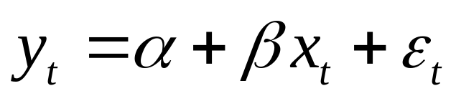
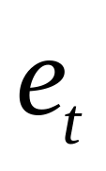
二、协整检验的具体方法
（一）EG检验和CRDW检验
假如X_{t}和Y_{t}都是I (1)，如何检验它们之间是否存在协整关系，我们可以遵循以下思路：
首先用OLS对协整回归方程 进行估计。
然后，检验残差 是否是平稳的。因为如果X_{t}和Y_{t}没有协整关系，那么它们的任一线性组合都是非平稳的，残差 也将是非平稳的。

Slide 26
检验 是否平稳可以采用前文提到的单位根检验，但需要注意的是，此时的临界值不能再用(A)DF检验的临界值，而是要用恩格尔和格兰杰（Engle and Granger）提供的临界值，故这种协整检验又称为（扩展的）恩格尔格兰杰检验(简记(A)EG检验）。

Slide 27
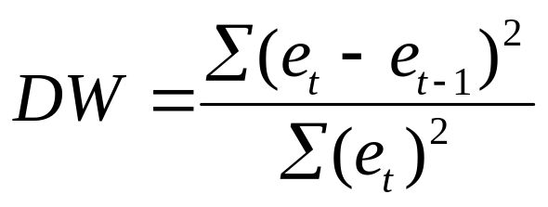
此外，也可以用协整回归的Durbin-Watson统计检验（Cointegration regression Durbin-Watson test,简记CRDW）进行。CRDW检验构造的统计量是：
对应的零假设是：DW=0

Slide 28
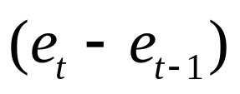
若 是随机游走的，则 的数学期望为0，所以Durbin-Watson统计量应接近于0，即不能拒绝零假设；如果拒绝零假设，我们就可以认为变量间存在协整关系。
上述两种方法存在如下的缺点：
（1）CRDW检验对于带常数项或时间趋势加上常数项的随机游走是不适合的，因此这一检验一般仅作为大致判断是否存在协整的标准。
（2）对于EG检验，它主要有如下的缺点：

Slide 29
①当一个系统中有两个以上的变量时，除非我们知道该系统中存在的协整关系的个数，否则是很难用EG法来估计和检验的。因此，一般而言，EG检验仅适用于包含两个变量、即存在单一协整关系的系统。
②仿真试验结果表明，即使在样本长度为100时，协整向量的OLS估计仍然是有偏的，这将会导致犯第二类错误的可能性增加，因此在小样本下EG检验结论是不可靠的。

Slide 30
（二）Johansen协整检验。
（1）Johansen协整检验的基本思想
其基本思想是基于VAR模型将一个求极大似然函数的问题转化为一个求特征根和对应的特征向量的问题。
下面我们简要介绍一下Johansen协整检验的基本思想和内容：

Slide 31
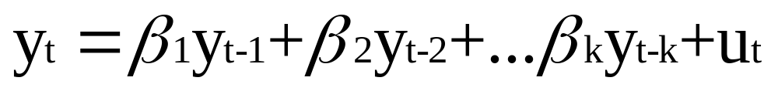

对于如下的包含g个变量，k阶滞后项的VAR模型：
（5.11）
假定所有的g个变量都是I(1)即一阶单整过程。其中，y_{t}、y_{t-1}…y_{t-k}为g×1列向量，β₁β₂…β_{k}为g×g系数矩阵， 为白噪音过程的随机误差项组成的g×1列向量。

Slide 32
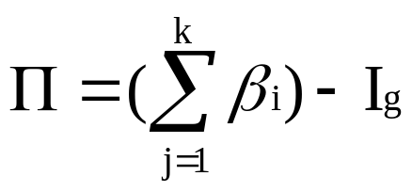
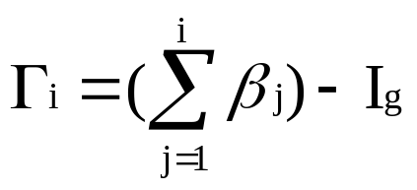
对式5.11做适当的变换，可以得到如下的以VECM形式表示的模型：
（5.12）
其中 ，I_{g}为g阶单位矩阵，

Slide 33
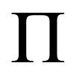
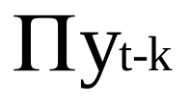
我们所感兴趣的是 系数矩阵，它可以看作是一个代表变量间长期关系的系数矩阵。因为在长期达到均衡时，式5.12所有的差分变量都是零向量， 中随机误差项的期望值为零，因此我们有 =0，表示的是长期均衡时变量间的关系。

Slide 34
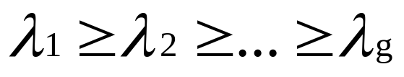
对变量之间协整关系的检验可以通过计算 系数矩阵的秩及特征值来判断。将 系数矩阵的特征值按照从大到小的顺序排列，即： 。如果变量间不存在协整关系（即长期关系），则的秩就为零 。

Slide 35
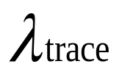
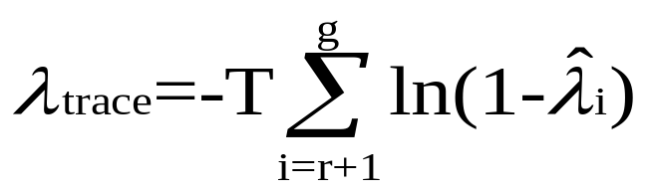


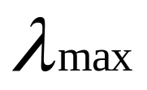
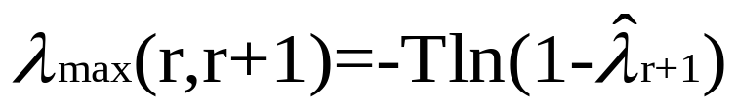
Johansen协整检验有两个检验统计量：
①迹检验统计量 ：
，其中r为假设的协整关系的个数， 为 的第i个特征值的估计值（下同）。对应的零假设是：H₀：协整关系个数小于等于r；被择假设：H₁：协整关系个数大于r。
②最大特征值检验统计量 ：
对应的零假设：H₀：协整关系个数等于r；相应的被择假设：H₁:协整关系个数为r+1。

Slide 36





首先看 ，
迹检验实际上是一个联合检验： ，因为当 时， 也为零，且在 范围内， 越大， 越小， 越大。如果 大于临界值，则拒绝零假设，说明存在的协整个数大于r，这时应继续检验新的零假设：协整关系个数小于等于r+1…直至 小于临界值。

Slide 37
再来看 。当 大于临界值时，我们拒绝协整关系个数等于r的原假设，然后继续检验新的假设：协整关系个数为r+1，…，直到 小于临界值 。
Johansen协整检验的临界值已由Johansen给出。在实际应用中，上述两个检验可以同时使用，一般而言，两种检验给出的结果是相同的，但也可能会给出不同的结论。

Slide 38
（2）Johansen协整检验模型形式的确定。
Johansen协整检验方程形式的确定包括两部分：一是确定VECM模型和 是否应包含常数项和时间趋势项；二是确定滞后项数（即k值）。 对于前者，我们可以根据变量的数据图形来检验（同ADF检验）；对于后者，我们可以利用前面ADF检验中提到的渐进t检验和信息准则法。

Slide 39
（3）如何在Eviews软件中做Johansen协整检验
下面我们通过一个例子说明如何在Eviews软件中做Johansen协整检验。
[例5.1]：对我国货币政策传导机制信贷渠道的实证检验

Slide 40
利用我国的数据对信贷渠道进行实证分析，来看变量之间是否存在长期稳定的关系，即协整关系。我们以货币供应量M1和M2作为货币政策的起始变量，以金融机构贷款余额(DEBT)表示信贷量，以其作为中间变量，以GDP和零售物价指数（CPI）作为货币政策的效果变量。

Slide 41
1、对原始数据进行适当的处理，如季节调整、对数化等。
2、对变量进行平稳性检验。
3、如果变量水平值是不平稳的，我们就要对它的一阶差分进行平稳性检验 。
4、进行协整检验 ，并进行济济学意义上的分析。

Slide 42
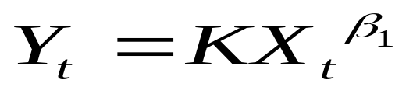

第四节 误差修正模型
Engle和Granger于1987年提出了误差修正模型的完整定义并加以推广。
假设Y_{t}和X_{t}之间的长期关系式为：
（5.13）
式中，K和 为估计常量。例如，Y可以是商品的需求量，X则是价格。 就是Y对X的长期弹性。

Slide 43
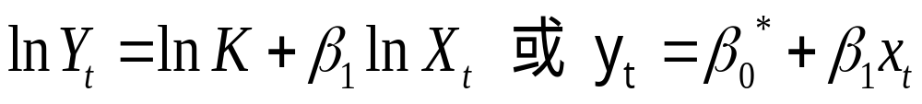
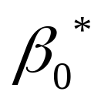
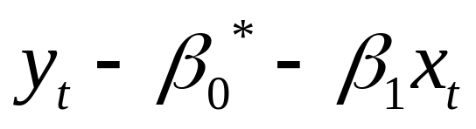
对式（5.13）两边取对数可得：
所以当y不处在均衡值的时候，等式两边就会有一个差额存在，即
（5.15）
来衡量两个变量之间的偏离程度。当X、Y处于均衡的时候，这时误差值为零。
（5.14）
我们用小写字母表示对数，其中 =ln(K)。但是这种均衡情况在经济体系中是很少存在的。

Slide 44
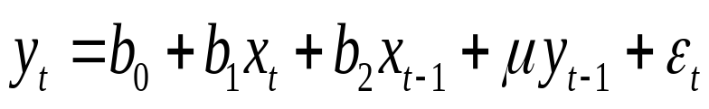

由于X和Y通常处于非均衡状态，可以建立一个包含X和Y滞后项的短期或非均衡关系，假设采取如下形式：
（5.16）
（5.16）式是基础的形式，只包括一阶滞后项，说明对于变量X的变化，变量Y需要一段时间进行调整。

Slide 45
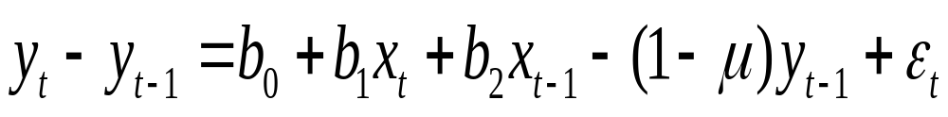
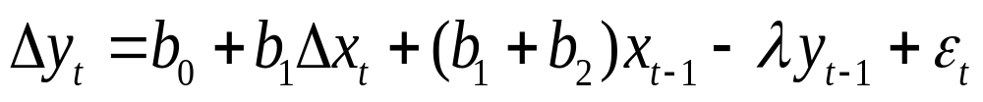
在对（5.16）进行估计的时候，其中的变量可能是不平稳的，不能运用OLS估计，否则将出现伪回归现象。对此，重新进行转化。两边分别减去y_{t-1} ：得
并进一步进行变化：
即，
（5.18）
（5.17）

Slide 46
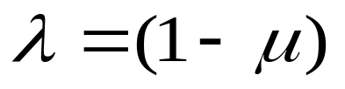
并进一步进行变化：
，即：
（5.18）
在这里 。我们对上式进行重新整理，得到：

Slide 47
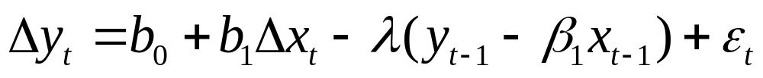

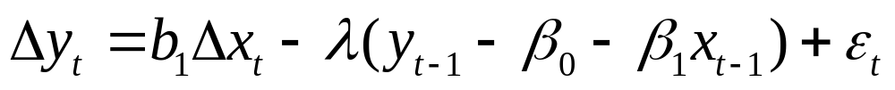
在这里 。我们对上式进行重新整理，得到：
（5.19）
其中定义新变量β₁=（b₁+b₂）/ ，并进一步进行变换得到：
（5.20）
其中定义第二个新变量β₀=b₀/ 。

Slide 48
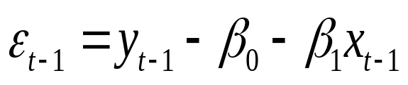
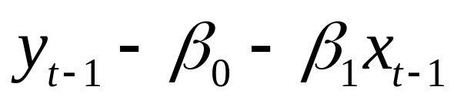
根据式（5.20），Y的当前变化决定于X的变换以及前期的非均衡程度，也就是说前期的误差项对当期的Y值进行调整。所以（5.20）就是一阶误差修正模型，也是最简单的形式。
表示系统对均衡状态的偏离程度，可以称之为“均衡误差”。
在模型（5.20）中， 描述了对均衡关系偏离的一种长期调解。这样在误差修正模型中，长期调节和短期调节的过程同样被考虑进去。因而，误差修正模型的优点在于它提供了解释长期关系和短期调节的途径。

Slide 49







当 且 的时候，后者意味着 比均衡值高出太多。由于 ，那么 ，因此 。换句话说，如果 高于均衡值水平，那么在下一个时间段， 会开始下降，误差值就会被慢慢修正，这就是所说的误差修正模型。当 ，则是完全相反的情况，整个机制是相同的。

Slide 50

误差修正模型包含了长期和短期的信息。长期的信息包含在 项里，因为β仍然是长期乘数，且误差项来自x和y的回归方程。短期信息一部分显示在均衡误差项中，即当y处于非均衡状态时，在下一期里会由于误差项的调整慢慢向均衡值靠拢；另一部分信息来自△X_{t}，解释变量的概括。这一项表明，当x发生变化，y也会相应的发生变化。

Slide 51
第五节 因果检验
因果关系检验主要有两种：格兰杰（Granger）因果检验和希姆斯（Sims）检验
一、格兰杰因果检验
该理论的基本思想是：变量x和y，如果x的变化引起了y的变化，x的变化应当发生在y的变化之前。即如果说“x是引起y变化的原因”，则必须满足两个条件：

Slide 52
第一，x应该有助于预测y，即在y关于y的过去值的回归中，添加x的过去值作为独立变量应当显著的增加回归的解释能力。
第二，y不应当有助于预测x，其原因是如果x有助于预测y，y也有助于预测x，则很可能存在一个或几个其他的变量，它们既是引起x变化的原因，也是引起y变化的原因。

Slide 53


要检验这两个条件是否成立，我们需要检验一个变量对预测另一个变量没有帮助的原假设。首先，检验“x不是引起y变化的原因”的原假设，对下列两个回归模型进行估计：
无假设条件回归：
有假设条件回归：
（5.21）
（5.22）

Slide 54
然后用各回归的残差平方和计算F统计值，检验系数β₁，β₂，…，β_{m}是否同时显著的不为0。如果是这样，我们就拒绝“x不是引起y变化的原因”的原假设。

Slide 55



其中F统计值的构成为：
（5.23）
其中 和 分别为有限制条件回归和无限制条件回归的残差平方和；N是观察个数；K是无限制条件回归参数个数；q是参数限制个数。该统计量服从F(q, N-K)分布。

Slide 56
显然，如果F统计值大于临界值，我们就拒绝原假设，得到x是引起y变化的原因。反之，接受原假设。
接下来，检验“y不是引起x变化的原因”的原假设，做同样的回归估计，但是交换x与y，检验y的滞后项是否显著的不为0。
要得到x是引起y变化的原因的结论，我们必须拒绝原假设“x不是引起y变化的原因”，同时接受原假设“y不是引起x变化的原因”。

Slide 57
需要注意的是，格兰杰因果检验的结果对式（5.21）中滞后项数m是非常敏感的，m值不同，得到的结果也有可能不同。为保证结果的正确性，一般来说，最好多试验几个不同的m值，以保证结果不受m选择的影响。还要注意这个因果关系检验的一个不足之处是第三个变量z也可能是引起y变化的原因，而且同时又与x相关。

Slide 58



二．希姆斯检验
希姆斯检验的思想是认为未来发生的变化不能影响现在。和格兰杰检验一样，有着比较直观的解释。其非限制性方程如下：
（5.24）
注意上式中X是因变量而非自变量。其中零假设是Y不是X的原因，采用了 ，若Y是X 的原因，则 不成立。希姆斯检验方法的缺点在于m的确定，m多增加一个，自由度就会相应减少一个。

Slide 59
第六节 实例—金融数据的平稳性检验
下面我们借用Eviews来分析一下上海证券市场A股成份指数（简记SHA）和深圳证券市场A股成份指数（简记AZA）之间的关系，同时也通过这个实例来回顾一下Eviews的使用。

Slide 60
步骤如下：
1、对数据进行平稳性检验
2、协整检验
3、因果检验
4、误差纠正机制ECM（error correction mechanism）
5、经济学分析

Slide 61
本章小节
本章主要介绍了经济时间序列存在的不平稳性，并提供了DF和ADF两种检验平稳性的方法。不平稳的序列容易导致伪回归问题，为解决伪回归问题引出了协整检验，详细介绍了协整的概念和具体的协整检验过程。协整描述了变量之间的长期关系，为了进一步研究变量之间的短期均衡的存在，介绍了误差纠正模型。在讨论变量之间的因果关系的时候，介绍了格兰杰和希姆斯因果检验两种方法。

